Slide 1
Утка

Slide 2
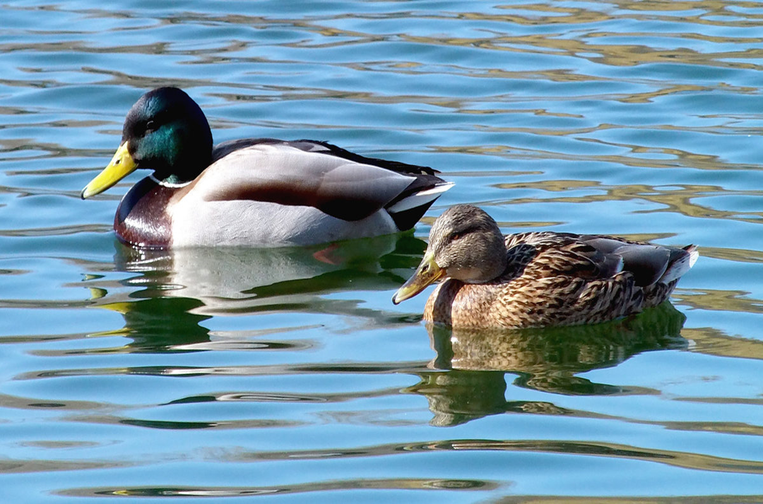
Утка.
Эта птица средних размеров, у неё большая голова, удлиненное туловище, невысокие ноги, крепкий клюв. Оперение у утки скромное, белое или коричневато-серое.
Самец утки – селезень. Он окрашен ярко, нарядно - настоящий модник! Его пёрышки переливаются разными цветами, словно осколки зеркальца.
Крякать умеют только самки уток, селезни крякать не могут.

Slide 3
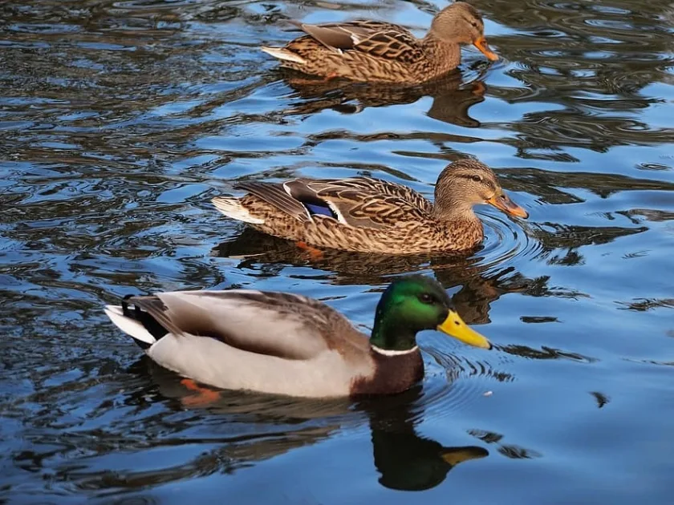
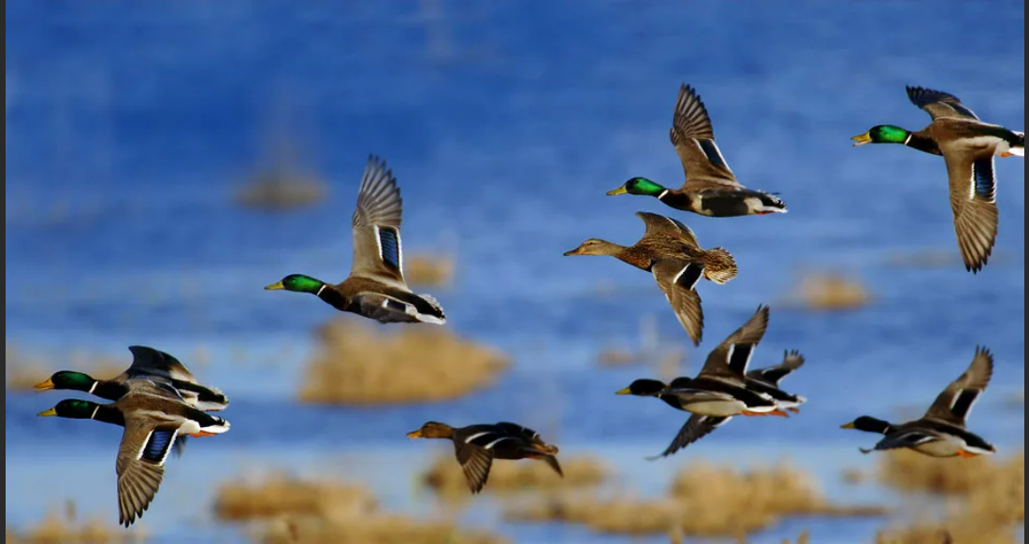
Ребята, а кто знает, чем отличается дикая утка от домашней? Дикие утки - перелётные птицы, они не только перелетают с одного места реки на другое в поисках корма, но и легко преодолевают большие расстояния, когда поздней осенью улетают на юг косяком.

Slide 4
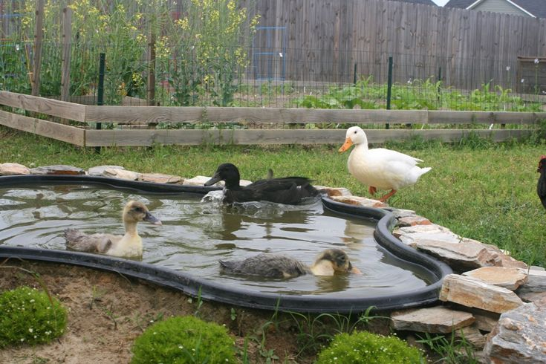
Почему домашние утки не улетают? Домашние же утки от хозяев ни куда не улетают, ведь летать они давно разучились. А ещё домашние утки значительно больше диких. Их разводят на мясо. А что бы утиной семье хорошо жилось зимой, хозяева строят им тёплые сараи, которые называются птичниками.

Slide 5
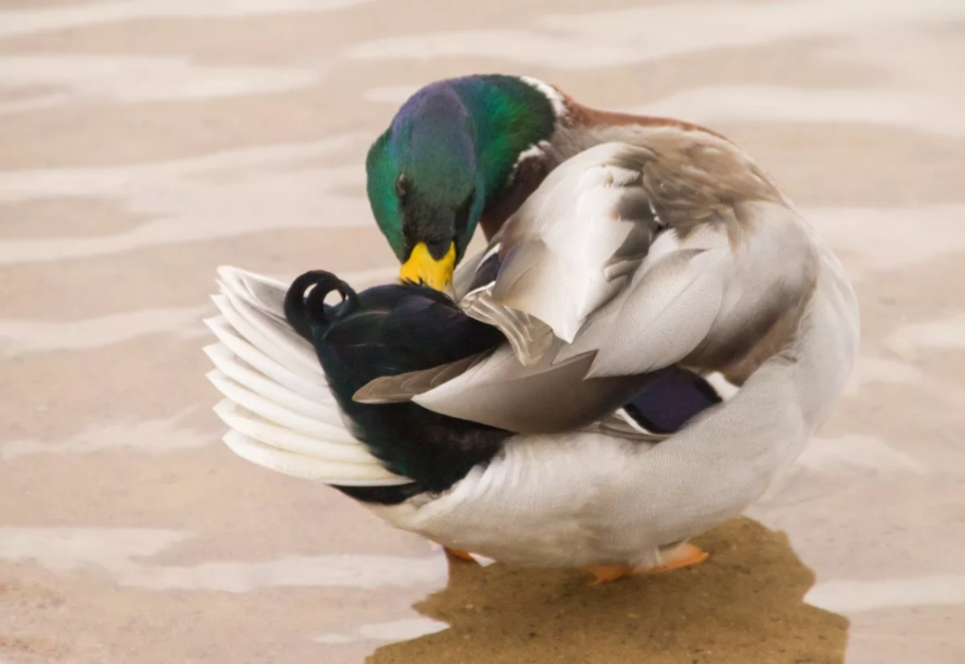
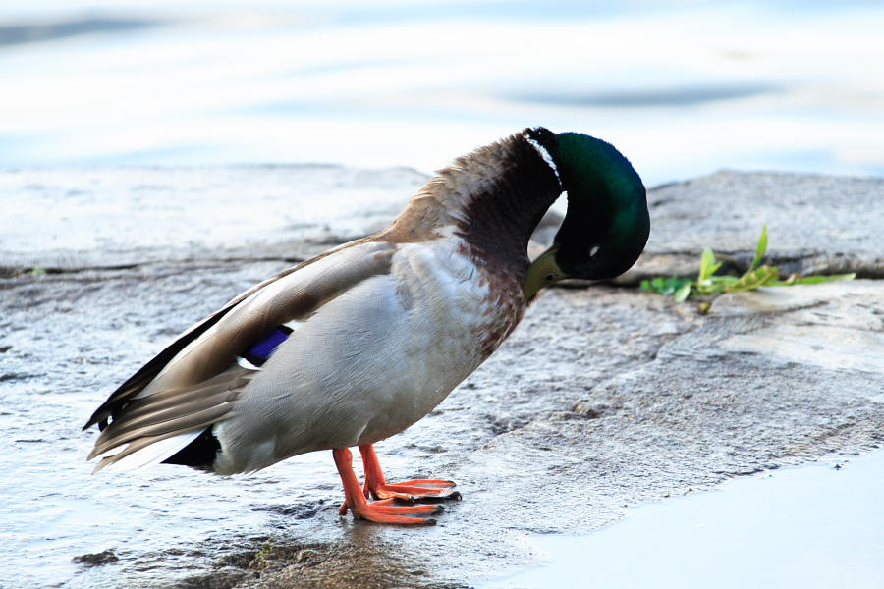
У утки неуклюжая утиная походка "вперевалочку« из-за того, что коротенькие ножки, а они очень широко расставлены между собой.
Для чего нужны водные процедуры уткам?.
Что будет с уткой, которая несколько дней не купалась, не ухаживала за своим оперением сразу опустить в воду? (она может утонуть)
В чём же дело? Потому что перышки смазаны жиром. Они легко продуваются воздухом и помогают утке хорошо плавать и летать.

Slide 6
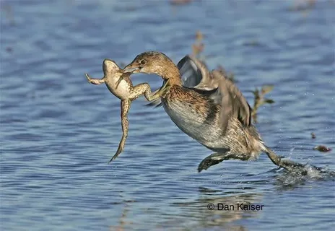
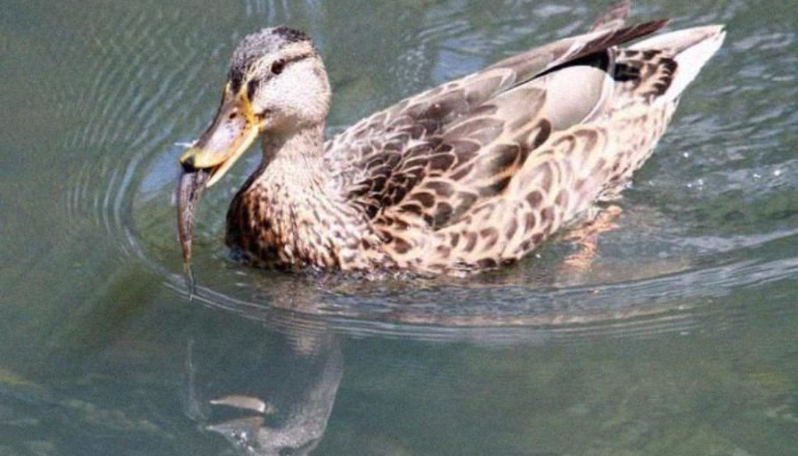
Дикие утки с ранней весны и до поздней осени плавают в прудах и речках, гуляют на зелёных лужайках и сами находят себе пищу – свежую сочную траву, мелких насекомых: жучков и их личинок, кузнечиков, стрекоз, также едят мелкую рыбешку, лягушек и других обитателей реки.
Может ли рыба съесть утку, а не наоборот?

Slide 7
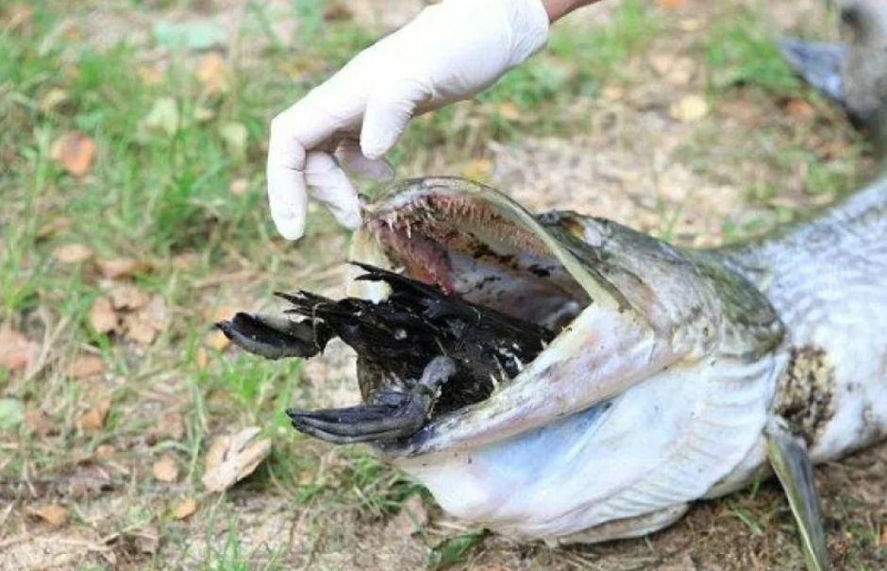
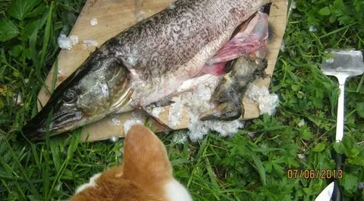
Оказывается, может! Зафиксированы случаи, когда водоплавающие утки становились обедом крупных щук. Бывает и такое!

Slide 8
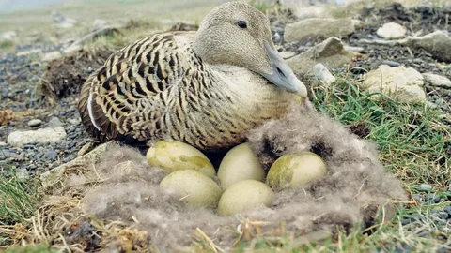
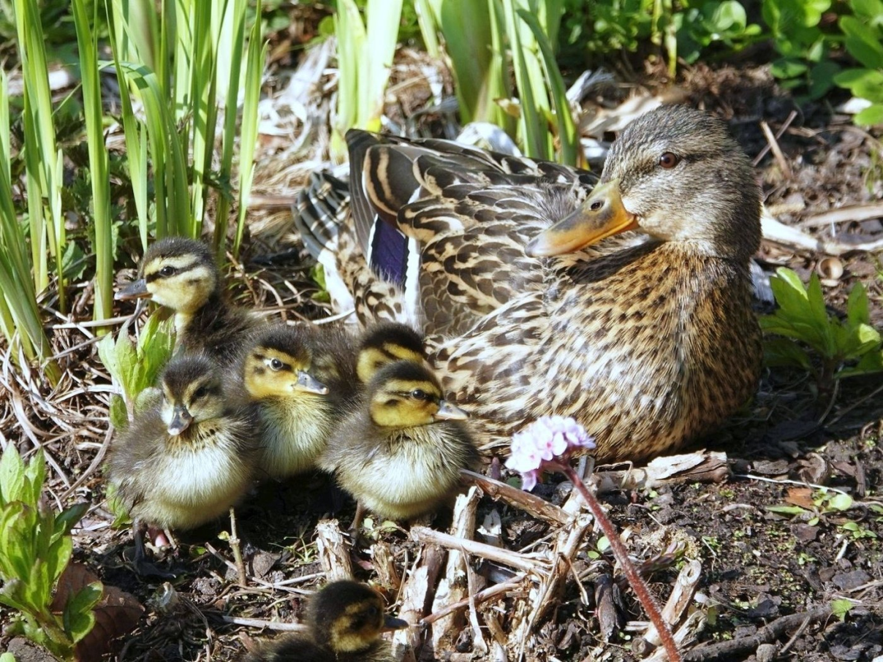
Утята принимают за свою маму первое существо, которое видят, вылупившись из яйца.

Slide 9
Лебедь

Slide 10
Лебедь
Лебедь обладает длинной изогнутой шеей. Лапы короткие, поэтому они неуклюже ходят по земле. Зато мышцы развиты хорошо. У лебедя туловище и шея одинаковой длины, при этом тело имеет вытянутую форму. Цвет оперения птиц — белый.. У лебедей всех больше по количеству перьев среди птиц.

Slide 11
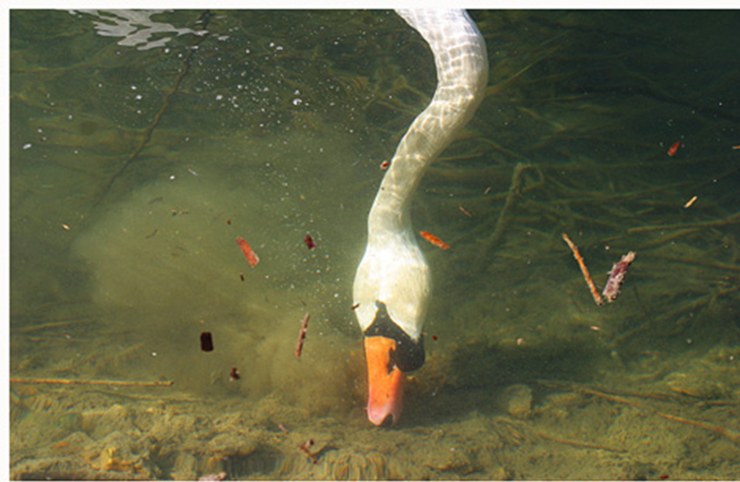
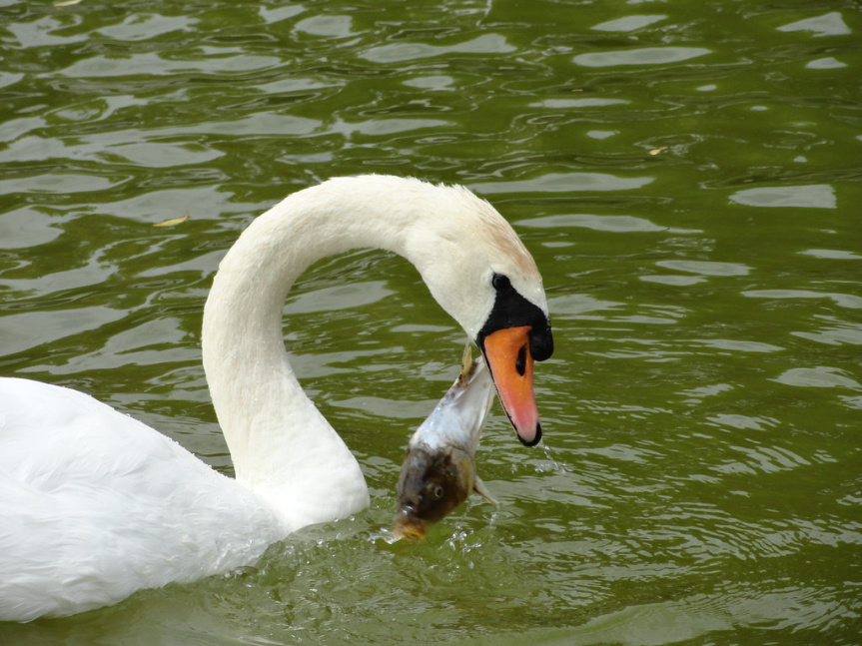
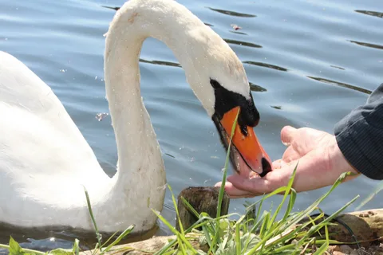
Эти птицы всеядные, в их рационе преобладает растительная пища. Чтобы добыть пропитание, лебеди погружают голову в воду, процеживая ил, что легко сделать с помощью длинной шеи. Они достают корни растений, срывают стебли и молодые побеги, ухватить могу лягушку, найти червей, моллюсков или поймать небольшую рыбу. У лебедей нет зубов, поэтому они проглатывают пищу целиком. Однако они могут использовать свой клюв для измельчения пищи перед глотанием. Лебедя легко приручить.

Slide 12
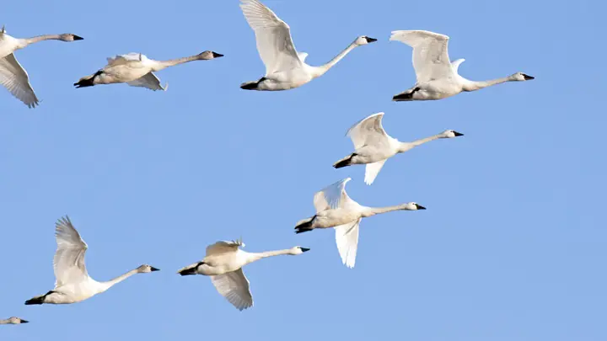
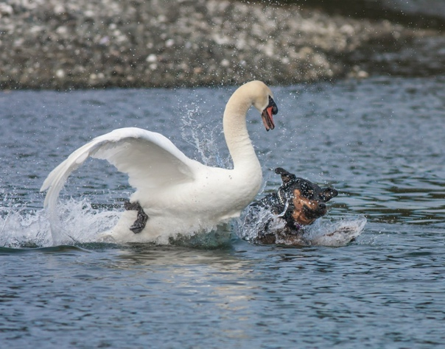
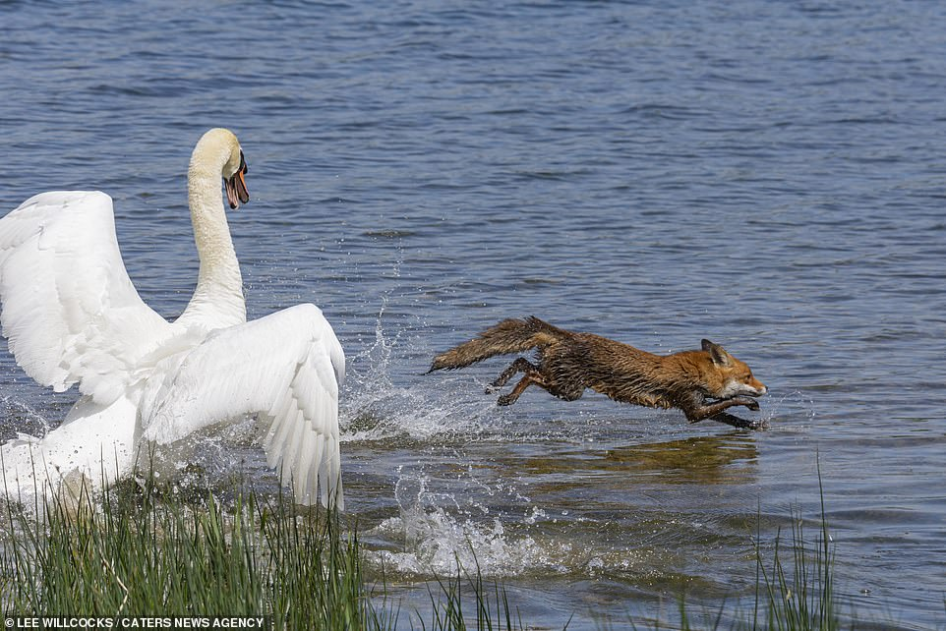
Поздней осенью лебеди улетают на юг клином.
Крыльями лебедь может нанести травмы противнику или даже убить нападающего мелкого пернатого хищника.
Врагами для лебедей становятся лисы, медведи и хищные птицы, которые, на высоте, могут обнаружить лебединое гнездо.
Из-за большого веса лебедю требуется разбег перед взлетом.

Slide 13
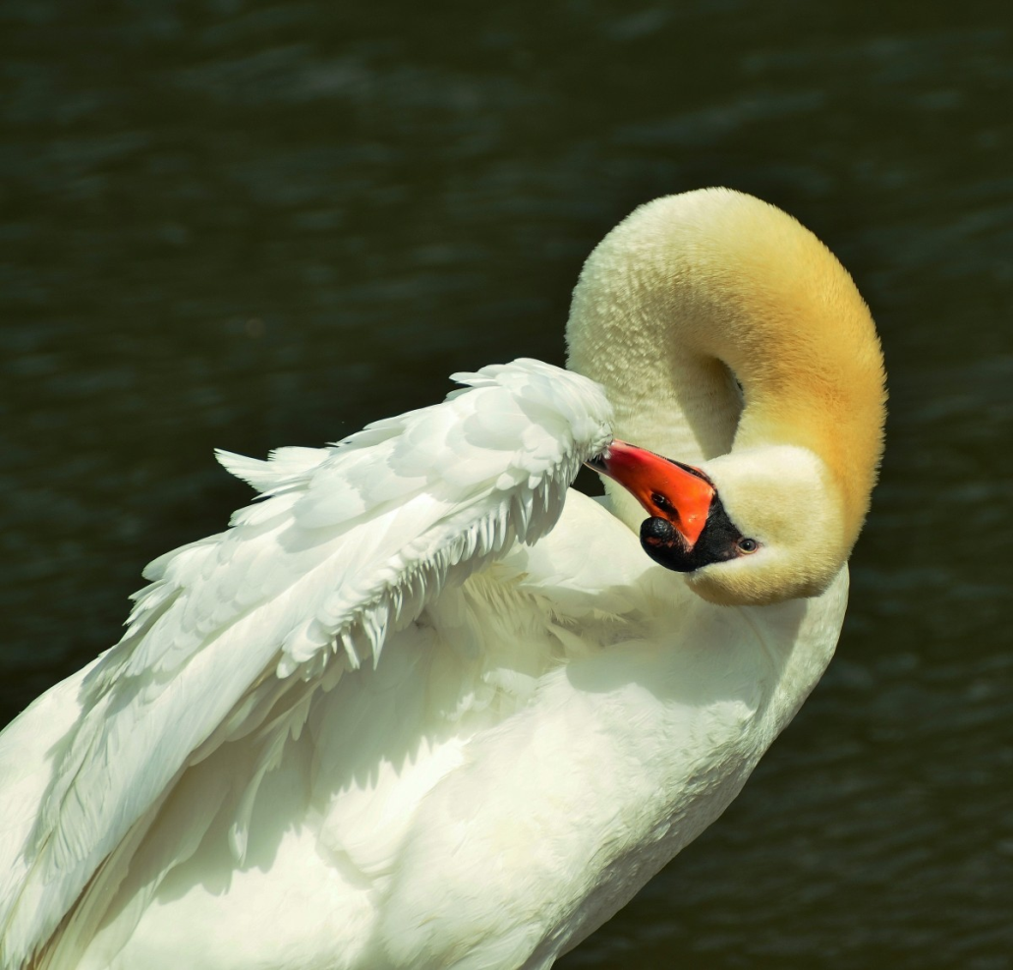
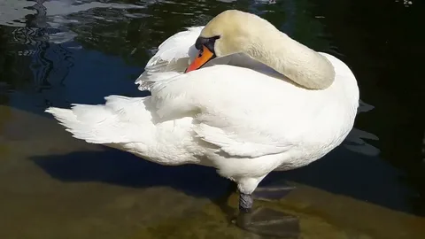
На кончике хвоста у лебедей находится специальная железа, выделяющая жир для смазывания перьев.

Slide 14
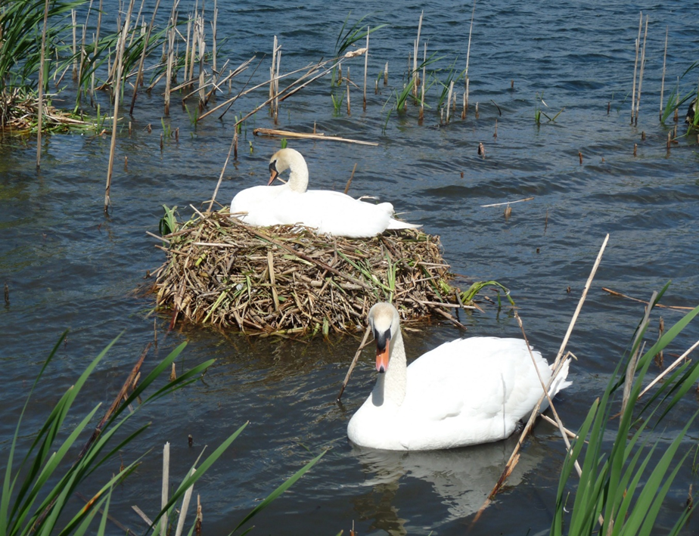
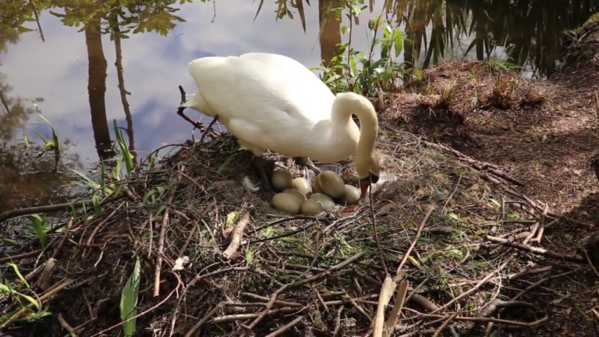
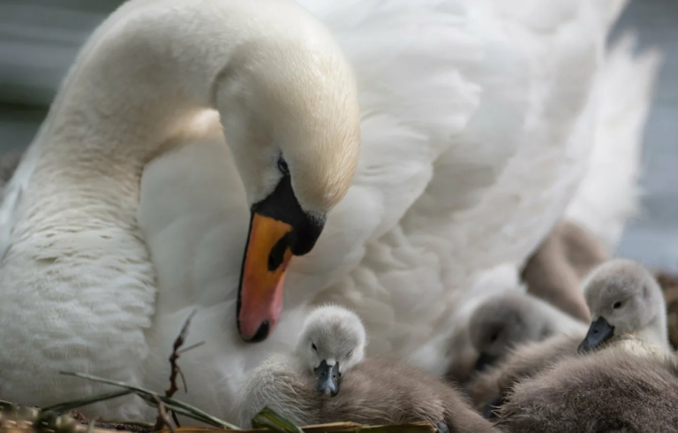
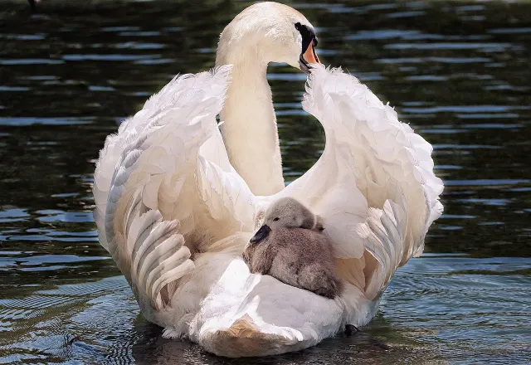
Лебеди очень заботливые родители. Гнезда строят размером 1,5-2 метра диаметра, сделанную из травы, пуха и тростника. Само гнездо находится рядом с водоемом, так как лебедям проще защищать его от диких животных и птиц.

